Slide 1

“PROYECTO DE INVERSIÓN EN LA RESTAURACIÓN DE LA HACIENDA “VILLA GRACIELA” PARA CONSIDERARLA MEDIO DE DESARROLLO TURÍSTICO EN EL CANTÓN DAULE”
Sandra Gabriela Carchi Avilés
Ana Elena Jumbo Martrus
Gisella Denisse Ordoñez Lema

Slide 2


INTRODUCCIÓN

Slide 3



PROBLEMA
Carencia de lugares recreativos en el Cantón Daule que realcen el turismo de este.

Slide 4


JUSTIFICACIÓN
Poder ofrecer un espacio de manifestación turística.
Oportunidad para turistas y extranjeros de poder remontarse a los tiempos coloniales.

Slide 5

OBJETIVO GENERAL
Crear un plan de negocio para la regeneración de la hacienda “Villa Graciela” en el cantón Daule con el fin de ofrecer un lugar turístico y de recreación natural para los visitantes.

Slide 6

OBJETIVOS ESPECÍFICOS
Convertirse en un referente de la actividad turística de calidad en Daule.
Estimular a los diferentes turistas nacionales y extranjeros para que visiten con mayor frecuencia la hacienda.
Desarrollar estrategias de marketing para posicionarnos entre los lugares turísticos más visitados.
Determinar el monto de la inversión aproximado, así como los costes de producción, y gastos que incurra este proyecto.
Investigar y concretar la rentabilidad del proyecto ajustándose a las medidas económicas del país.

Slide 7



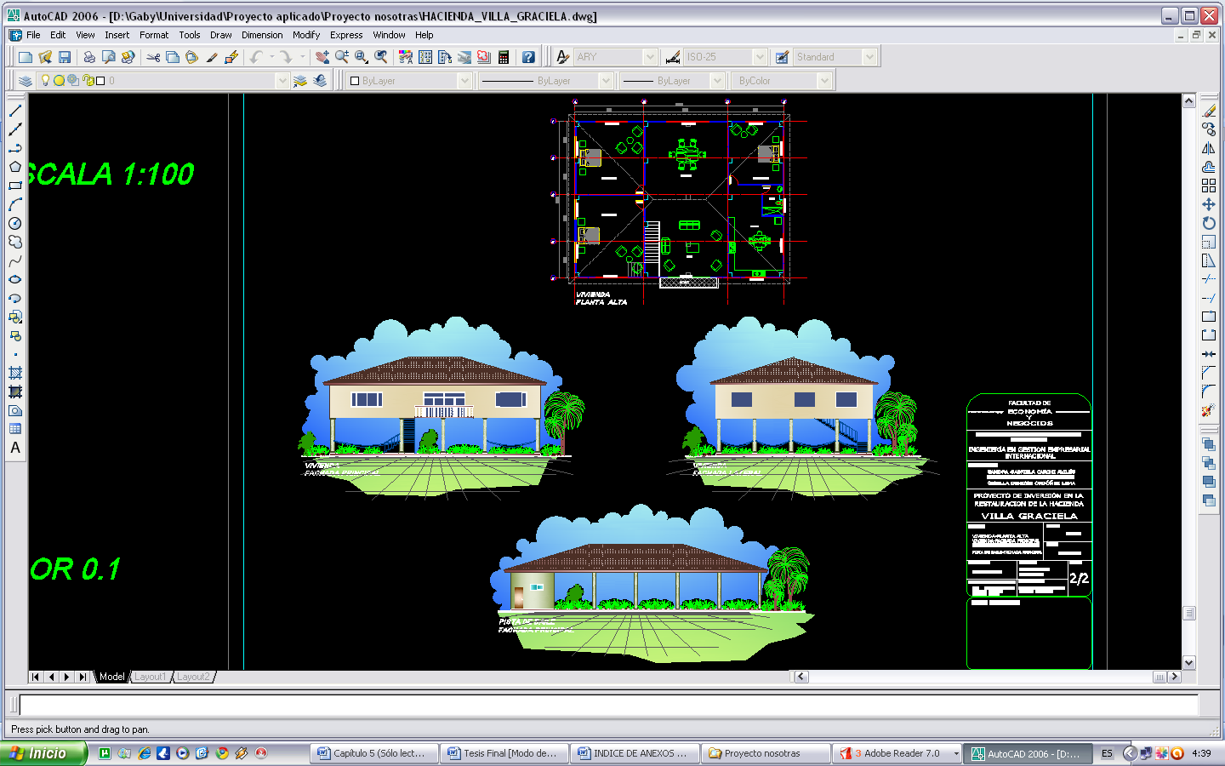



PRODUCTO
Cabalgatas
Paseos en Botes
Área de eventos sociales
Restaurant
Ciclismo
Bicicletas acuáticas

Slide 8
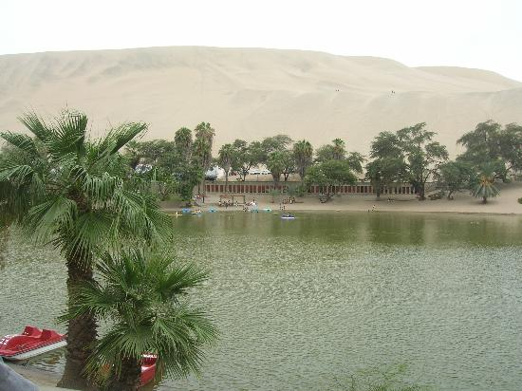

ESTUDIO DE MERCADO

Slide 9
COMPETENCIA
Análisis de Porter
COMPETIDORES DEL SECTOR .-
- Mercado no Fragmentado.
- Competencia no Agresiva e Indirecta.
PROVEEDORES.-
- No tienen poder de Negociación
COMPETIDORES POTENCIALES.-
- Amenaza media nuevos competidores.
CLIENTES.-
- Poder de Negociación medio.
SUSTITUTOS.-
- Museos
- Balnearios
- Hoteles
- Clubes

Slide 10
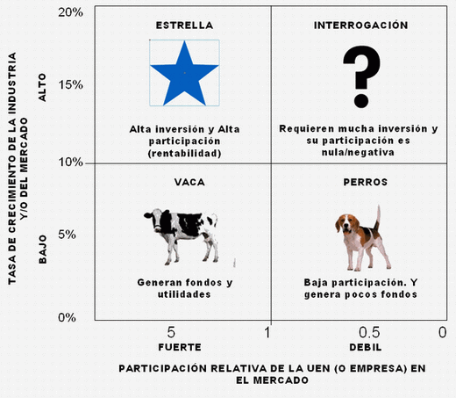
MATRIZ BCG

Slide 11
ANÁLISIS FODA
Fortalezas
El clima que existe hace agradable la estadía de los turistas.
Sitio único en la localidad que cuenta con objetos de la época colonial.
Los requerimientos de fuerza laboral, recursos agrícolas y ganaderos son fáciles de conseguir y preservar en la Hacienda.
El ecosistema natural del sitio es adecuado y atractivo para los visitantes que aprecian la naturaleza.

Slide 12
Debilidades
Sin reconocimiento en la localidad, ni mucho menos por visitas.
Poca publicidad del cantón de los atractivos que posee, debido a la falta de impulso turístico.
Baja participación con respecto al turismo local de la provincia del Guayas y con el crecimiento del sector turístico en el Ecuador.

Slide 13
Oportunidades
Expandir los servicios acorde con las necesidades y requerimientos.
Innovar las instalaciones o el servicio, de acuerdo al ritmo de los avances tecnológicos que aporten en la mejora de esta industria.
Se cuenta con un espacio físico que puede ser utilizado para nuevos proyectos que fortalezcan la funcionabilidad de la hacienda.
Realizar alianzas estratégicas con partes relacionadas o interesadas a la industria turística.

Slide 14
Amenazas
Posible expansión del Turismo de otros cantones debido a las estrategias publicitarias que están implementando y al aporte al sector que estos mantienen.
Alta dependencia con el acceso terrestre y fluvial.
Incertidumbre económica debido a la actual crisis financiera mundial e incertidumbre política del actual gobierno.
Los fenómenos naturales.

Slide 15


Investigación de Mercado
Objetivos
Plan de muestreo
  Definición de la población
  Definición de la muestra
FAMILIAS DE GUAYAQUIL Nivel Social Medio-Alto
AÑO | URBANA
2001 | 101.489
2002 | 103.344
2003 | 104.502
2004 | 105.657
2005 | 106.957
2006 | 108.416
2007 | 109.722
2008 | 111.162
2009 | 112.699
2010 | 114.339
FAMILIAS DE DAULE Nivel Social Medio-Alto
AÑO | URBANA
2001 | 1.624
2002 | 1.653
2003 | 1.672
2004 | 1.690
2005 | 1.711
2006 | 1.735
2007 | 1.755
2008 | 1.778
2009 | 1.803
2010 | 1.829
n = (4.p.q)/e²
  El método utilizado son:
        Encuesta
        Entrevista con un experto

Slide 16
CONCLUSIONES DEL ESTUDIO DE MERCADO
Las épocas de más visitas de las personas a lugares recreacionales son en los feriados.
El sector económico más atractivo es el de clase media a alta
El principal motivo de ir a una hacienda es el 54,50% por descanso

Slide 17

Conclusiones (cont.)
Los servicios más deseados son el paseo en botes 64,3%, restaurant 63% y cabalgatas 62%
Las personas que visitan la hacienda están dispuestos a efectuar gastos en el interior, pero no necesariamente todas están dispuestas a alquilar para eventos sociales.
El sexo de las personas influye en el proyecto, las mujeres son quienes especialmente se interesan en este tipo de servicio

Slide 18
Marketing Mix
PRODUCTO
PRECIO
PLAZA
PROMOCIÓN Y PUBLICIDAD

Slide 19
PRECIOS

Slide 20
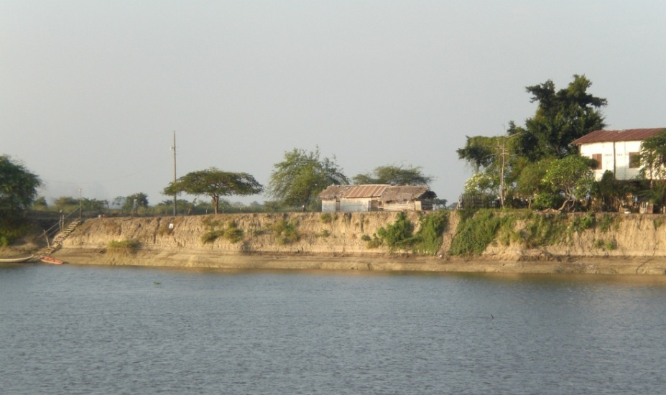

ESTUDIO ORGANIZACIONAL

Slide 21
MISION
Hacienda “Villa Hacienda” busca brindar a Dauleños y Guayaquileños momentos de confort mediante un ambiente natural, ofreciendo variedad de actividades para disfrutar en familia, con un talento humano experimentado en brindar excelentes servicios el cual es muy bien valorado, debido a que la satisfacción del visitante es nuestra prioridad asegurando una gran rentabilidad en el negocio.

Slide 22

VISION
Ser la primera opción de destino turístico para ecuatorianos y extranjeros, reconocidos por nuestro excelente servicio y acogedor ambiente.

Slide 23
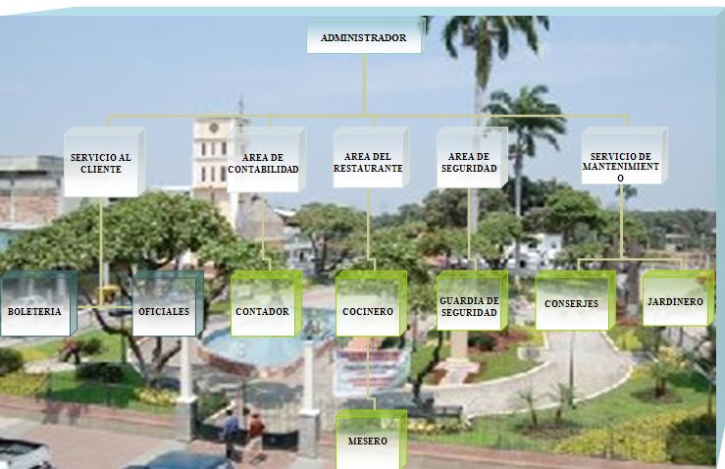

Slide 24
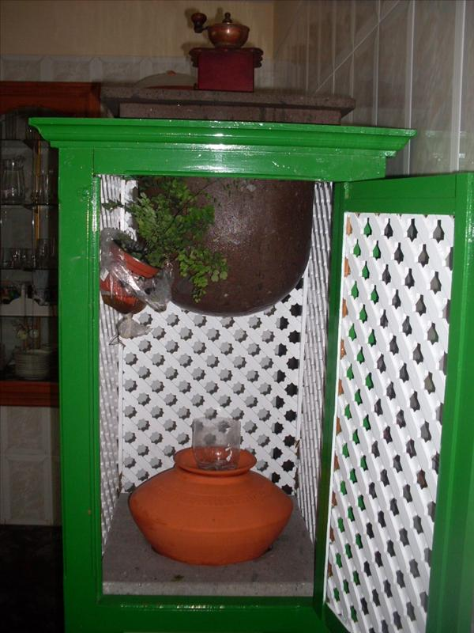
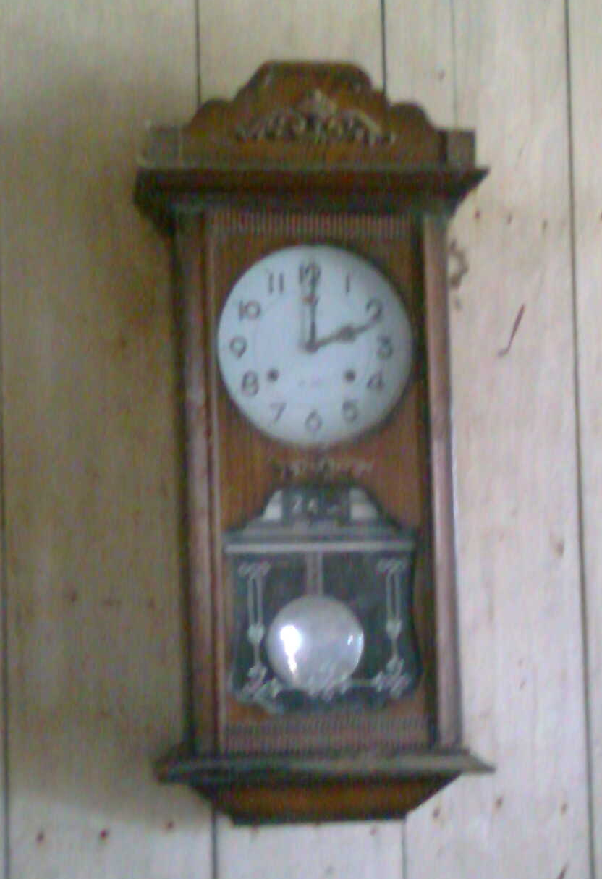
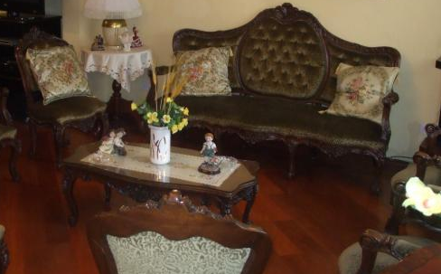
ESTUDIO TÉCNICO

Slide 25


BALANCE DE OBRAS FÍSICAS

Slide 26
BALANCE DE EQUIPOS
a. Administración
MUEBLES DE OFICINA ADMINISTRACIÓN
Muebles de Oficina | Cantidad | Precio Unit. | Precio Total | Vida Útil
Gerencia General
Archivador aéreo | 2 | $ 55 | $ 110 | 10
Escritorio Gerente | 1 | $ 65 | $ 65 | 10
Sillón Jefe | 1 | $ 50 | $ 50 | 10
Sillón visita | 2 | $ 25 | $ 50 | 10
División modular piso-techo 0,90 tela-vidrio | 3 | $ 215 | $ 645 | 10
Puerta de vidrio | 1 | $ 226 | $ 226 | 10
Contabilidad y Boletería
Archivador aéreo | 2 | $ 55 | $ 110 | 10
Escritorio | 1 | $ 55 | $ 55 | 10
Counter | 1 | $ 795 | $ 795 | 10
Sillas giratorias | 2 | $ 30 | $ 60 | 10
División modular piso-techo 0,90 tela-vidrio | 6 | $ 215 | $ 1.290 | 10
TOTAL |  |  | $ 3.456

Slide 27
EQUIPOS DE COMPUTACIÓN ADMINISTRACIÓN
Equipos de Computación | Cantidad | Precio Unit. | Precio Total | Vida Útil
Gerencia, Contabilidad, Boletería
Computadoras | 3 | $ 496 | $ 1.488 | 3
Impresora de Red Láser | 1 | $ 200 | $ 200 | 3
Impresora de Red Multifunción | 1 | $ 300 | $ 300 | 3
Servidor para Sistema Operativo Correos y Aplicaciones | 1 | $ 4.000 | $ 4.000 | 3
Software Administrativo y Financiero | 1 | $ 5.000 | $ 5.000 | 3
Cableado | 1 | $ 800 | $ 800 | 3
Implementos de Red (swich, puntos, etc.) | 1 | $ 500 | $ 500 | 3
TOTAL |  |  | $ 12.288

Slide 28
EQUIPOS DE OFICINA ADMINISTRACIÓN
Equipos de Computación | Cantidad | Precio Unit. | Precio Total | Vida Útil
Gerencia, Contabilidad, Boletería
Teléfono | 2 | $ 159 | $ 318 | 5
Diadema Telefónica | 1 | $ 188 | $ 188 | 5
Acondicionador de Aire | 2 | $ 576 | $ 1.152 | 5
TOTAL |  |  | $ 1.658
TOTAL INVERSIÓN ADMINISTRACIÓN |  |  | $ 17.402

Slide 29
b. Servicio /Actividades Recreativas
MUEBLES Y ENSERES SERVICIOS
Muebles y Enseres | Cantidad | Precio Unit. | Precio Total | Vida Útil
Cabalgatas
Set completo de accesorios | 5 | $ 235 | $ 1.175 | 10
Caballos | 5 | $ 800 | $ 4.000 | 10
Juego de niños
Columpios | 6 | $ 250 | $ 1.500 | 10
Resbaladeras | 2 | $ 180 | $ 360 | 10
Sube y Baja | 3 | $ 120 | $ 360 | 10
Rueda | 1 | $ 140 | $ 140 | 10
Otros
Bicicletas | 4 | $ 150 | $ 600 | 10
Hamacas | 10 | $ 60 | $ 600 | 10
Botes | 5 | $ 250 | $ 1.250 | 10
Bicicletas acuáticas | 5 | $ 180 | $ 900
Silla guardianía | 1 | $ 5 | $ 5 | 10
Mesa guardianía | 1 | $ 15 | $ 15 | 10
Mesas comedor | 25 | $ 45 | $ 1.125 | 10
Sillas comedor | 100 | $ 12 | $ 1.200 | 10
Indumentaria Cocina | 2 | $ 150 | $ 300 | 10
Utensilios para jardinería | 1 | $ 200 | $ 200 | 10
TOTAL |  |  | $ 13.730

Slide 30
EQUIPOS SERVICIOS
Equipos | Cant. | Precio Unit. | Precio Total | Vida Útil
Comedor
Cocina Industrial | 1 | $ 110 | $ 110 | 5
Refrigeradora Industrial | 1 | $ 800 | $ 800 | 5
Microondas | 1 | $ 200 | $ 200 | 5
Licuadora | 3 | $ 40 | $ 120 | 5
Batidora | 2 | $ 30 | $ 60 | 5
Extractor | 1 | $ 150 | $ 150 | 5
Procesador de alimentos | 1 | $ 70 | $ 70 | 5
Equipo de Sonido | 2 | $ 300 | $ 600 | 5
Podadora de césped | 1 | $ 175 | $ 175 | 5
TOTAL |  |  | $ 2.285
TOTAL INVERSIÓN SERVICIOS |  |  | $ 16.015

Slide 31

ESTUDIO FINANCIERO

Slide 32

ESTIMACIÓN DE LA DEMANDA
Incremento de 1,12% c/año

Slide 33
INGRESOS

Slide 34
INVERSIÓN
Inversión en Infraestructura | 337.289,25
Inversión en Muebles y Enseres | 17.186,00
Inversión en Equipos de Computación | 12.288,00
Inversión de Equipos | 3.943,00
Inversión en Granja | 272,00
Inversión en Constitución Legal | 500,00
Inversión en Capital de trabajo | 2.548,62
Total de Inversión | $ 374.026,87
Inversión en Capital de trabajo | (2.548,62) | (2.634,70) | (2.732,05) | (2822,24) | (2.914,34) | -
Recuperación de Capital de Trabajo |  |  |  |  |  | 2.914,34
Tasa de interés = 9,92%
Duración de la Deuda = 5 años

Slide 35
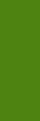

Slide 37

Flujo con financiamiento
4 años, 1 mes
TMAR = | 18,06%
VAN= | $ 72.581,04
TIR = | 34,12%
PAYBACK FLUJO CON FINANCIAMIENTO | 0 | 1 | 2 | 3 | 4 | 5
Flujo de Caja | -93.506,72 | 1.268,42 | 14.141,37 | 14.656,38 | 39.934,52 | 287.626,19
Flujo Descontado Acumulado | -93.506,72 | -92.238,29 | -78.096,93 | -63.440,55 | -23.506,03 | 264.120,16

Slide 38
ANÁLISIS DE SENSIBILIDAD

Slide 39
VARIACIÓN DE PRECIOS
VAN= | $ 72.581,04 | -$ 575,24 | $ 36.002,90 | $ 109.159,18 | $ 145.737,32
TIR = | 34,12% | 17,94% | 25,82% | 42,82% | 51,92%
% variación de precios | 0,00% | -20,00% | -10,00% | 10,00% | 20,00%

Slide 40
VARIACIÓN DE LA DEMANDA
Tasa de Segmentación | 8% | 6% | 7% | 9% | 10%
VAN = | $ 72.581,04 | $ 70.991,03 | $ 71.786,04 | $ 73.376,04 | $ 74.171,04
TIR = | 34,12% | 33,76% | 33,94% | 34,30% | 34,48%

Slide 41


CONCLUSIONES
El crecimiento del la industria y los recursos naturales de Daule, aseguran el progreso del negocio.
La aceptación de la población es muy favorable.
El segmento clave a satisfacer son las familias de clase social media-alta a alta,
Los servicios que se prevee que los turistas mas consuman son: la venta de comidas, cabalgatas, y los paseos en bote.
La demanda de este proyecto es atractiva para continuar en el negocio.
Estrategia de diferenciación, mejor atención al cliente
Flujo con financiamiento, TIR : 34,12%, Payback: 4 años 1 mes, VAN: $ 72.581,04;TMAR de 18,06%.

